Slide 1
Διαδικτυακές συναλλαγές στον Τουρισμό (e-tourism) (Θ)
Ανοικτά Ακαδημαϊκά Μαθήματα στο ΤΕΙ Αθήνας
Ενότητα 3: Τουρισμός και διαδίκτυο
Δρ.Βασιλική Κατσώνη, Επίκουρος Καθηγήτρια ΤΕΙ Αθήνας
Τμήμα Διοίκησης Επιχειρήσεων/Κατεύθυνση Διοίκησης Επιχειρήσεων και Επιχειρήσεων Φιλοξενίας
Το περιεχόμενο του μαθήματος διατίθεται με άδεια Creative Commons εκτός και αν αναφέρεται διαφορετικά | Το έργο υλοποιείται στο πλαίσιο του Επιχειρησιακού Προγράμματος «Εκπαίδευση και Δια Βίου Μάθηση» και συγχρηματοδοτείται από την Ευρωπαϊκή Ένωση (Ευρωπαϊκό Κοινωνικό Ταμείο) και από εθνικούς πόρους.

Slide 2
Γενικά
Όλο και περισσότερες επιχειρήσεις στις ιστοσελίδες τους παρέχουν πλέον στους επισκέπτες, πέραν της ηλεκτρονικής πληροφόρησης, και τη δυνατότητα ηλεκτρονικής υποβολής παραγγελιών και πραγματοποίησης αγορών προϊόντων και υπηρεσιών τους. Το γεγονός αυτό έχει ως αποτέλεσμα την ταχύτατη πλέον ανάπτυξη του Ηλεκτρονικού Εμπορίου κατά τα τελευταία έτη και τη βαθμιαία καθιέρωση του Internet ως ενός νέου σημαντικού καναλιού προώθησης και διανομής πολλών προϊόντων και υπηρεσιών σε πολλούς σημαντικούς κλάδους.

Slide 3
Διαδίκτυο και τουριστική βιομηχανία
Ο Buhalis (1998) περιγράφει την ανάπτυξη των δικτύων που μπορούν να χρησιμοποιηθούν για να βοηθήσουν την πολλαπλών επιπέδων ολοκλή­ρωση μέσα στην τουριστική βιομηχανία, προσδιορίζοντας τρεις τύ­πους δικτύων:
Το Διαδίκτυο, που βοηθά στην αλληλεπίδραση της επιχείρησης και των ατόμων με όλο το εύρος του εξωτερικού κόσμου, μέσω ποικιλίας παρουσιάσεων
Τα Intranets, που είναι κλειστά, ασφαλισμένα δίκτυα μέσα στις οργανώσεις, τα οποία εκμεταλλεύονται τις ανάγκες των επιχει­ρησιακών χρηστών, με τη χρησιμοποίηση μιας ενιαίας ελεγχό­μενης, φιλικής προς το χρήστη διεπαφής, παρουσιάζοντας όλα τα στοιχεία της επιχείρησης.
Τα Extranets, που χρησιμοποιούν την ίδια αρχή με τα εξωτερι­κά δίκτυα των υπολογιστών για να ενισχύσουν την αλληλεπί­δραση και τη διαφάνεια μεταξύ των οργανώσεων και των εμπι­στευμένων συνεργατών. Αυτή η εργασία πραγματοποιείται μέ­σω μιας συμφωνίας ηλεκτρονικού εμπορίου, που επιτρέπει τη σύνδεση των κοινών στοιχείων και των διαδικασιών με αποτέ­λεσμα το χαμηλότερο κόστος και τη φιλικότητα προς το χρή­στη.

Slide 4
Τουρισμός και Internet
Το internet έσπασε το κλειστό και αρκετά δαιδαλώδες κύκλωμα του τουρισμού, φέρνοντας σε άμεση επαφή τον πελάτη και τον παραγωγό του τουριστικού προϊόντος.
Λόγω της μεγάλης γεωγραφικής διασποράς των τουριστικών προϊόντων-υπηρεσιών, οι επιχειρήσεις δεν θα μπορούσαν να βρουν καλύτερο σύμμαχο από το Internet για να μεταφέρουν το μήνυμα τους ή ακόμα και να πουλήσουν τις υπηρεσίες τους, όπου υπάρχει υπολογιστής σε κάθε γωνιά της γης, έχοντας έτσι ένα άπειρο αγοραστικό κοινό.

Slide 5
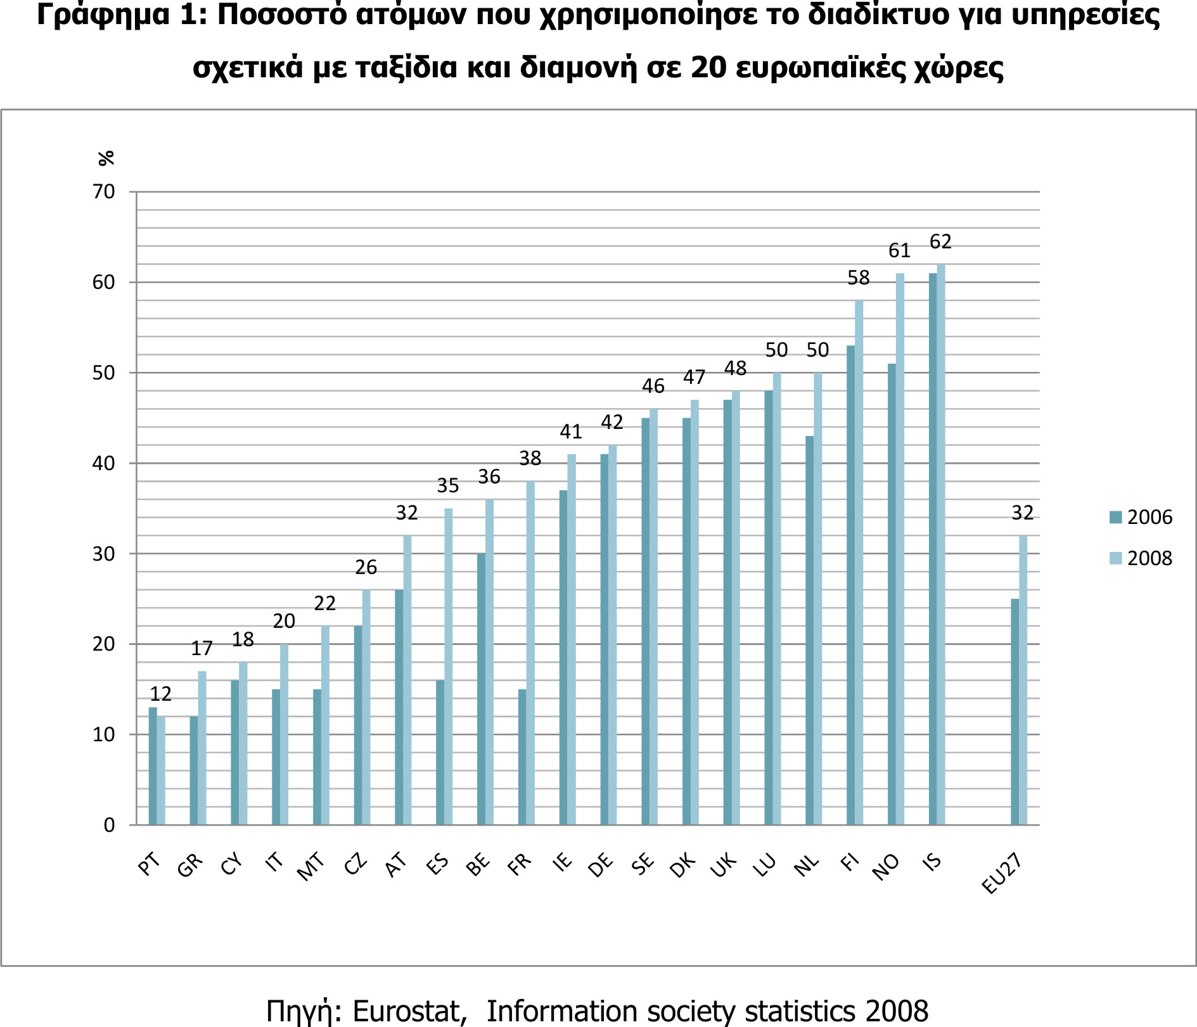
Ποσοστό ατόμων που χρησιμοποίησε το διαδίκτυο για υπηρεσίες σχετικά με ταξίδια και διαμονή σε 20 Ευρωπαϊκές χώρες
Πηγή: Eurostat, Information society statistics 2008

Slide 6
Ο ρόλος των μεσαζόντων της τουριστικής βιομηχανίας στο διαδίκτυο 1/2
Το σημαντικότερο πλεονέκτημα του διαδικτύου είναι η κατάργηση του μεσάζοντα στις αγοραπωλησίες αγαθών και υπηρεσιών.
Από τη μία πλευρά, οι ΤΠΕ επιτρέπουν στους παρόχους υπηρεσιών στον τομέα του τουρισμού να αλληλεπιδρούν άμεσα με τους καταναλωτές, πράγμα το οποίο θέτει τεράστια πίεση στους παραδοσιακούς μεσάζοντες (π.χ. ταξιδιωτικά πρακτορεία). Από την άλλη, νέοι παίκτες εισέρχονται στην αγορά (π.χ. ταξιδιωτικοί διαμεσολαβητές που λειτουργούν αποκλειστικά στο διαδίκτυο).

Slide 7
Ο ρόλος των μεσαζόντων της τουριστικής βιομηχανίας στο διαδίκτυο 2/2
Συνολικά, τρεις μεγάλες online ομάδες μεσιτών έχουν προκύψει τα τελευταία χρόνια: παγκόσμιοι φορείς, οι περιφερειακοί παράγοντες και τοπικοί φορείς
Παγκόσμιοι παίκτες (Π.χ. Travelocity, Expedia ή Priceline) βρίσκονται ως επί το πλείστον στη Βόρεια Αμερική, Ευρώπη και Ασία.
Περιφερειακοί παίκτες που είναι κυρίως ευρωπαϊκές εταιρείες, και σε μικρότερο βαθμό, της Ασίας-Ειρηνικού. Οι εταιρείες αυτές έχουν κυρίως αναπτυχθεί μέσω εξαγορών και των κοινών κοινοπραξιών με άλλους παίκτες.
Οι τοπικοί φορείς είναι ως επί το πλείστον διαμεσολαβητές που είναι ανίκανοι ή απρόθυμοι να προχωρήσουν πέρα ​​από τις τοπικές αγορές τους. Ως αποτέλεσμα, οι τοπικοί παράγοντες έχουν συχνά γίνει στόχος για εξαγορές των παικτών που προσπαθούν να χτίσουν μια τοπική παρουσία μέσω εξαγοράς τους.

Slide 8
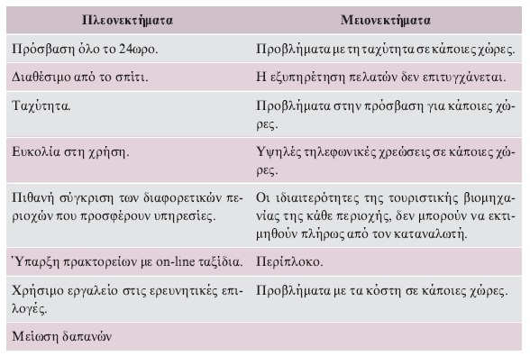
Πλεονεκτήματα και μειονεκτήματα του Διαδικτύου στον τουρισμό και στους πελάτες του
Πηγή: Pender, 2001

Slide 9
Το Ιnternet στην τουριστική αγορά της Ελλάδας 1/3
Τα περισσότερα sites δεν είναι ενημερωμένα και αναλόγως αναβαθμισμένα.
Υπάρχει έλλειψη διασυνδέσεων με άλλα σχετικά sites.
Δεν υπάρχει ιδιαίτερη αισθητική τους δικτυακούς τόπους.
Το περιεχόμενο των δικτυακών τόπων δεν είναι εμπλουτισμένο. Σημειώνονται ελλείψεις στον τομέα των πληροφοριών, ανεύρεσης στοιχείων, κ.λπ.
Σε γενικές γραμμές οι χρήστες για να βρουν αναφορές θα πρέπει να είναι εξοικειωμένοι με το Διαδίκτυο. Χρήστες χωρίς εμπειρία θα εξυπηρετηθούν δύσκολα μέσω του Διαδικτύου.
Παρατηρείται έλλειψη αναβαθμισμένων τεχνολογιών στους δικτυακούς τόπους (e-forum, chatting κ.ά.).
Η ανεύρεση πληροφοριών κρίνεται δύσκολη και κουραστική, καθώς οι δικτυακοί τόποι είναι ιδιαίτερα «αργοί» και περίπλοκοι (ΕΟΤ,2004).

Slide 10
Το Ιnternet στην τουριστική αγορά της Ελλάδας 2/3
Όσον αφορά στις εφαρμογές του Διαδικτύου για τις λειτουργίες του ξενοδοχείου, οι πωλήσεις απέδειξαν ότι πολλά ξενοδοχεία δεν έχουν δική τους ιστοσελίδα και δεν εμπιστεύονται καθόλου τις ηλεκτρονικές κρατήσεις. Πολλοί λόγοι αναφέρθηκαν :
αφού οι περισσότεροι άνθρωποι μπορούν να κλείσουν δωμάτιο μέσω τηλεφώνου ή φαξ που πληρώνει η εταιρεία τους, γιατί να ασχολούμαστε με το Διαδίκτυο,
η τραπεζική συναλλαγή αποτελεί μεγάλο εμπόδιο για τις ηλεκτρονικές κρατήσεις,
τα ξενοδοχεία δεν μπορούν να προσφέρουν έκπτωση για τις ηλεκτρονικές κρατήσεις ενώ οι πελάτες μπορούν να βρουν μειωμένες τιμές κάνοντας κράτηση μέσω ταξιδιωτικού υπαλλήλου, κέντρου κράτησης κ.λπ., και
υπάρχει έλλειψη αμοιβαίας εμπιστοσύνης ανάμεσα σε πελάτες και ξενοδοχεία, αφού οι άκυρες κρατήσεις συμβαίνουν αρκετά συχνά.

Slide 11
Το Ιnternet στην τουριστική αγορά της Ελλάδας 3/3
Οι ελληνικές τουριστικές επιχειρήσεις πρέπει να έχουν ως επιχειρηματική φιλοσοφία τους τη «μετατροπή» των υπηρεσιών σε καταναλωτικά προϊόντα. Βασικός τους στόχος δεν πρέπει να είναι η χαμηλή τιμή, αλλά η εξατομίκευση των υπηρεσιών, όπου θα δίνεται έμφαση στη σχέση με τον πελάτη. Το ζητούμενο είναι ο «διά βίου» ή σταθερός πελάτης, που προχωρά σε επαναληπτικές αγορές και προωθεί το όνομα της επιχείρησης ενισχύοντας παράλληλα την εικόνα της

Slide 12
Τέλος Ενότητας

Slide 13
Σημειώματα

Slide 14
Σημείωμα Αναφοράς
Copyright Τεχνολογικό Εκπαιδευτικό Ίδρυμα Αθήνας, Βασιλική Κατσώνη 2014. Βασιλική Κατσώνη. «Διαδικτυακές συναλλαγές στον Τουρισμό (e-tourism) (Θ). Ενότητα 3: Τουρισμός και διαδίκτυο». Έκδοση: 1.0. Αθήνα 2014. Διαθέσιμο από τη δικτυακή διεύθυνση: ocp.teiath.gr.

Slide 15
Σημείωμα Αδειοδότησης
Το παρόν υλικό διατίθεται με τους όρους της άδειας χρήσης Creative Commons Αναφορά, Μη Εμπορική Χρήση Παρόμοια Διανομή 4.0 [1] ή μεταγενέστερη, Διεθνής Έκδοση. Εξαιρούνται τα αυτοτελή έργα τρίτων π.χ. φωτογραφίες, διαγράμματα κ.λ.π., τα οποία εμπεριέχονται σε αυτό. Οι όροι χρήσης των έργων τρίτων επεξηγούνται στη διαφάνεια «Επεξήγηση όρων χρήσης έργων τρίτων».
Τα έργα για τα οποία έχει ζητηθεί και δοθεί άδεια αναφέρονται στο «Σημείωμα Χρήσης Έργων Τρίτων».
[1] http://creativecommons.org/licenses/by-nc-sa/4.0/
Ως Μη Εμπορική ορίζεται η χρήση:
που δεν περιλαμβάνει άμεσο ή έμμεσο οικονομικό όφελος από την χρήση του έργου, για το διανομέα του έργου και αδειοδόχο
που δεν περιλαμβάνει οικονομική συναλλαγή ως προϋπόθεση για τη χρήση ή πρόσβαση στο έργο
που δεν προσπορίζει στο διανομέα του έργου και αδειοδόχο έμμεσο οικονομικό όφελος (π.χ. διαφημίσεις) από την προβολή του έργου σε διαδικτυακό τόπο
Ο δικαιούχος μπορεί να παρέχει στον αδειοδόχο ξεχωριστή άδεια να χρησιμοποιεί το έργο για εμπορική χρήση, εφόσον αυτό του ζητηθεί.

Slide 16
Επεξήγηση όρων χρήσης έργων τρίτων
©
Δεν επιτρέπεται η επαναχρησιμοποίηση του έργου, παρά μόνο εάν ζητηθεί εκ νέου άδεια από το δημιουργό.
διαθέσιμο με άδεια CC-BY
Επιτρέπεται η επαναχρησιμοποίηση του έργου και η δημιουργία παραγώγων αυτού με απλή αναφορά του δημιουργού.
διαθέσιμο με άδεια CC-BY-SA
Επιτρέπεται η επαναχρησιμοποίηση του έργου με αναφορά του δημιουργού, και διάθεση του έργου ή του παράγωγου αυτού με την ίδια άδεια.
διαθέσιμο με άδεια CC-BY-ND
Επιτρέπεται η επαναχρησιμοποίηση του έργου με αναφορά του δημιουργού.
Δεν επιτρέπεται η δημιουργία παραγώγων του έργου.
διαθέσιμο με άδεια CC-BY-NC
Επιτρέπεται η επαναχρησιμοποίηση του έργου με αναφορά του δημιουργού.
Δεν επιτρέπεται η εμπορική χρήση του έργου.
διαθέσιμο με άδεια CC-BY-NC-SA
Επιτρέπεται η επαναχρησιμοποίηση του έργου με αναφορά του δημιουργού.
και διάθεση του έργου ή του παράγωγου αυτού με την ίδια άδεια
Δεν επιτρέπεται η εμπορική χρήση του έργου.
διαθέσιμο με άδεια CC-BY-NC-ND
Επιτρέπεται η επαναχρησιμοποίηση του έργου με αναφορά του δημιουργού.
Δεν επιτρέπεται η εμπορική χρήση του έργου και η δημιουργία παραγώγων του.
διαθέσιμο με άδεια
CC0 Public Domain
Επιτρέπεται η επαναχρησιμοποίηση του έργου, η δημιουργία παραγώγων αυτού και η εμπορική του χρήση, χωρίς αναφορά του δημιουργού.
διαθέσιμο ως κοινό κτήμα
Επιτρέπεται η επαναχρησιμοποίηση του έργου, η δημιουργία παραγώγων αυτού και η εμπορική του χρήση, χωρίς αναφορά του δημιουργού.
χωρίς σήμανση
Συνήθως δεν επιτρέπεται η επαναχρησιμοποίηση του έργου.

Slide 17
Διατήρηση Σημειωμάτων
Οποιαδήποτε αναπαραγωγή ή διασκευή του υλικού θα πρέπει να συμπεριλαμβάνει:
το Σημείωμα Αναφοράς
το Σημείωμα Αδειοδότησης
τη δήλωση Διατήρησης Σημειωμάτων
το Σημείωμα Χρήσης Έργων Τρίτων (εφόσον υπάρχει)
μαζί με τους συνοδευόμενους υπερσυνδέσμους.

Slide 18
Χρηματοδότηση
Το παρόν εκπαιδευτικό υλικό έχει αναπτυχθεί στo πλαίσιo του εκπαιδευτικού έργου του διδάσκοντα.
Το έργο «Ανοικτά Ακαδημαϊκά Μαθήματα στο ΤΕΙ Αθηνών» έχει χρηματοδοτήσει μόνο την αναδιαμόρφωση του εκπαιδευτικού υλικού.
Το έργο υλοποιείται στο πλαίσιο του Επιχειρησιακού Προγράμματος «Εκπαίδευση και Δια Βίου Μάθηση» και συγχρηματοδοτείται από την Ευρωπαϊκή Ένωση (Ευρωπαϊκό Κοινωνικό Ταμείο) και από εθνικούς πόρους.

